Slide 1

Topik Lanjut PSBO
Pengembangan Sistem Berorientasi Obyek(KOM334)

Slide 2
Sub topik
Reflection & Introspection
Nested Types
Java Software Platform
  Java Library/API
  Java Applet/Servlet
  Java Beans
  JavaFX
  Apache Tomcat
Teknologi lain yang terkait:
  GWT, Google App Engine

Slide 3
Reflection & Introspection
Rasionalitas: diperlukan sebuah cara untuk mengetahui tipe/kelas dari sebuah objek, e.g.,: untuk polimorfisme
Pada Java:
  Note: semua kelas adalah turunan dari Object
  Keyword instanceof
  Metode getClass()

Slide 4
Reflection & Introspection
Menggunakan paket java.lang.reflect.* kita dapat:
  Mengetahui tipe/kelas sebuah objek
  Mengetahui superclass nya
  Mengetahui member attribut dan method pada kelas objek
  Melakukan loading/pembuatan kelas/objek secara dinamis menggunakan Proxy.

Slide 5
Reflection & Introspection
Pada C++: hanya terdapat support menggunakan keyword typeid
Compiler harus mendukung Run Time Type Information (RTTI)
Untuk melakukan casting dinamis, disediakan keyword dynamic_cast

Slide 6
Nested Type
Java mendukung construct dimana sebuah class didefinisikan di dalam kelas yang lain (nested)
Ada 2 kemungkinan mendefinisikan kelas nested:
  Static member class
  Non-static member class
Dimungkinkan pula membuat anonymous member class

Slide 7
Nested Type
Mengapa perlu nested type?
  Cara paling logis untuk mengelompokkan kelas-kelas yang hanya digunakan di satu tempat
  Meningkatkan enkapsulasi
  Meningkatkan kemudahan memahami kode dan maintainance kode

Slide 8
Java Software Platform
Java Software Platform menyediakan framework lengkap untuk pengembangan sistem:
  Java Library/API
  Java Applet/Servlet
  Java Beans
  Java Web
  JavaFX
  Apache Tomcat
Free/Open Source (sejak 2005)

Slide 9
Java Software Platform
Java Library/API menyediakan class/metode-metode untuk:
  Basic Language features (type support, error handling, reference, reflection)
  I/O, Networking
  Math
  JavaBeans
  Java Transactions, Database
  XML API
  GUI (Swing, AWT)
  Java Applet
Dan banyak lagi…

Slide 10
Java Applet
Java Applet menyediakan platform bagi pengembangan aplikasi portable melalui Web dengan bahasa pemrograman Java
Kode applet didownload dan dieksekusi oleh browser
Aplikasi: Visualisasi, Simulasi, Game, etc.

Slide 11
Java Servlet
Java Servlet menyediakan platform bagi pengembangan sistem untuk pemrosesan pada sisi server (server-side code) pada protokol HTTP/Web
Menyediakan konten dinamis bagi client/browser
Menggunakan format Java Server Page (JSP)
Didukung oleh berbagai library yang terkait (database, XML etc.)
Diimplementasikan menggunakan software webserver Apache Tomcat

Slide 12

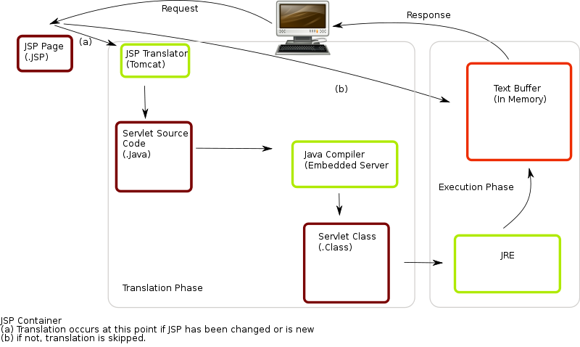
Java Servlet

Slide 13
Java Beans
Komponen perangkat lunak yang didefinisikan menggunakan Java
Diimplementasikan menggunakan class yang memenuhi konvensi tertentu
Konvensi:
  Kelas harus memiliki public default constructor (tanpa argumen)
  Properties dari kelas harus dapat diakses menggunakan set dan get
  Kelas harus dapat di-serial-kan

Slide 14
Java Beans
Sifat utama:
  reusable dan
  Serializable
Tujuan utama:
  Untuk memudahkan pembuatan dan manipulasi dengan alat visual design tools (IDE, graphic designer, etc.)

Slide 15
Google Web Toolkit
Framework pengembangan web dari Google berbasis Java
Memungkinkan developer mendefinisikan halaman yang kaya akan interaksi tanpa mengetahui seluk beluk HTML, JavaScript dan AJAX
Berbagai produk Google dibuat dengan menggunakan GWT: Gmail, Picasa, Google Wave, etc.

